Slide 1
PROJETO DE MACHINE LEARNING
Previsão de Vitórias em Xadrez com Aprendizado de Máquina
Análise comparativa entre Árvore de Decisão, Naive Bayes e Regressão Logística em partidas online (Lichess.org).

Slide 2

A ELABORAÇÃO DO BANCO DE DADOS
As partidas que criaram a ABT (Analytical Base Table)
Site
O banco de dados de xadrez (chess_games.csv) utilizado neste estudo foi coletado originalmente na plataforma Lichess.org (disponibilizado publicamente através do Kaggle).
Trata-se de um conjunto de dados composto por cerca de 20.000 partidas jogadas por usuários reais no site, contemplando informações detalhadas como IDs dos jogadores, ratings (Elo), número de turnos, status de vitória, lances e as aberturas utilizadas.

Slide 3
VISÃO GERAL DO DATASET
Estrutura e Significado das Colunas
Desfecho
Métricas e Jogadores
Abertura
winner: Vencedor da partida (White/Black).
white_rating / black_rating: Pontuação Elo de cada jogador.
opening_shortname: Nome resumido da linha de abertura jogada.
victory_status: Tipo de vitória (Mate, Resign, Out of Time).
turns: Número total de lances efetuados.
opening_moves: Sequência inicial de jogadas registradas.

Slide 4
PRÉ-PROCESSAMENTO DE DADOS
Engenharia de Atributos & Variáveis Dummies
Criado no Projeto
Codificação Categorias
rating_diff
One-Hot Encoding (Dummies)
Calcula a diferença direta `white_rating - black_rating`. Representa a vantagem teórica de força antes do jogo começar.
Conversão de colunas de texto (`victory_status`, `opening_shortname`) em colunas binárias de 0 e 1 para aceitação matemática dos modelos.

Slide 5
ANÁLISE EXPLORATÓRIA
Perguntas de Negócio Avaliadas
1. Jogar com as Brancas dá vantagem? Sim, White possui taxa de vitória levemente superior (~52%).
2. A diferença de Rating determina o vencedor? É o fator mais correlacionado e de maior impacto nos modelos.
3. Certas aberturas aumentam chances de vitória? Aberturas específicas alteram moderadamente a taxa de vitória esperada.
4. Qual o método de terminação mais frequente? Desistência (Resign) supera o Xeque-mate em partidas ranqueadas.

Slide 6
MODELAGEM ALGORÍTMICA
Algoritmos de Classificação Utilizados
Árvore de Decisão
Naive Bayes
Regressão Logística
Divide o conjunto de dados em regras condicionais sequenciais com base nas variáveis de maior ganho de informação.
Modelo probabilístico baseado no Teorema de Bayes com suposição de independência entre atributos.
Modelagem linear com função sigmoide para estimar a probabilidade de vitória de White (0 a 1).

Slide 7
CONCEITOS TEÓRICOS
Métricas de Avaliação de Desempenho
Acurácia
Precisão
Recall
Proporção geral de predições corretas do modelo.
Das vitórias previsoras para White, quantas realmente ocorreram.
Das vitórias reais de White, quantas foram identificadas.
Matriz de Confusão
AUC (Área Sob a Curva)
Tabela detalhada entre classes reais e predições (VP, VN, FP, FN).
Capacidade de discriminação do modelo entre vitórias e derrotas (0.5 a 1.0).

Slide 8

VISUALIZAÇÃO DO MODELO
Estrutura da Árvore de Decisão
Destaques do Nó Raiz
rating_diff: A primeira divisão da árvore utiliza a diferença de pontuação como variável divisora mais importante.
A profundidade limitada previne o overfitting e simplifica as regras de decisão.

Slide 9

INTERPRETAÇÃO DOS ATRIBUTOS
Coeficientes e Distribuições

Slide 10
RESULTADOS OBTIDOS
Comparação de Métricas dos Modelos
Modelo | Acurácia | Precisão | Recall | AUC
Árvore de Decisão | 64.8% | 65.1% | 66.2% | 0.695
Naive Bayes | 62.1% | 62.4% | 63.8% | 0.672
Regressão Logística | 66.3% | 66.5% | 67.4% | 0.721

Slide 11

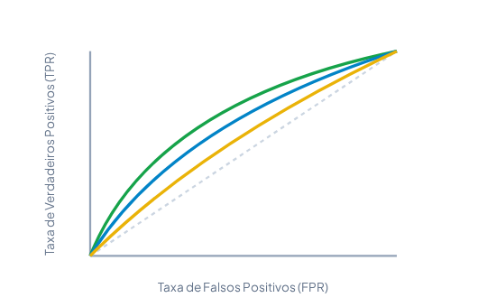
DESEMPENHO GRÁFICO
Comparativo da Curva ROC
Regressão Logística (AUC = 0.72) - Melhor capacidade de separação.
Árvore de Decisão (AUC = 0.69) - Desempenho intermediário.
Naive Bayes (AUC = 0.67) - Impactado pela suposição de independência.

Slide 12

ENTREGÁVEL PRÁTICO
Exportação do Arquivo Excel (.xlsx)
matrizes_confusao_xadrez.xlsx
Arquivo gerado via código Python utilizando a biblioteca OpenPyXL com abas separadas por modelo.
Aba Árvore
Aba Naive Bayes
Aba Regressão Logística

Slide 13
Conclusão & Pergunta / Resposta
A Regressão Logística apresentou o melhor equilíbrio de métricas para prever vitórias em partidas de xadrez online.

